Slide 1
TEAM WORK
伍彦团队
第一次汇报
BY：伍彦

Slide 2
我们的团队
伍彦logo的演变史
目录
contents
伍彦的团队文化
伍彦的规章制度
伍彦的团队合影

Slide 3
01
我们的团队

Slide 4
我们为何叫伍彦团队
一、团队中唯一的男生=“吴彦祖” 二、彦：取汉义“有才华的人” 三、伍，五个有才华的人组成的一支队伍，取五也取伍

Slide 5
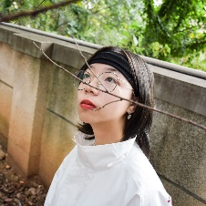
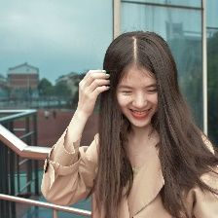
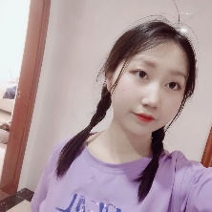
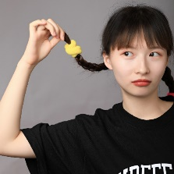
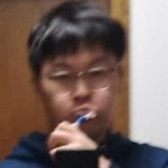
我们的团队成员
李怡菲
越努力越幸运
快乐女孩常驻身边
团队文化总挂嘴边
李斌
爱拼才会赢
青春一枝花
别低头，我们会笑
冯楹楹
青春正能量
笔落惊雷雨
从此节操是路人
何佳玉
跑起来，就有风啦
秃头也暴露啦
还是飞上天吧
刘铮
一代宗师
炼狱小镇第一突破手 残局大师 峡谷英雄海 微操大师 兼好学生

Slide 6
02
伍彦Logo的进化史

Slide 7
你猜我们最终选择了哪一个logo呢？

Slide 8
原来是它哈哈哈

Slide 9
03
伍彦的团队文化

Slide 10
我们的团队文化是？
工作上：勤恳认真！！！
学习上：细致钻研！！！
团队上：互相信任！！！
生活上：乐观正直！！！

Slide 11
04
伍彦的规章制度

Slide 12
我们的规章制度是？
迟到、早退、任务未完成等，跑步三圈并且发一张自己的丑照到朋友圈、QQ空间挂三天。

Slide 13
05
伍彦的团队合影

Slide 14
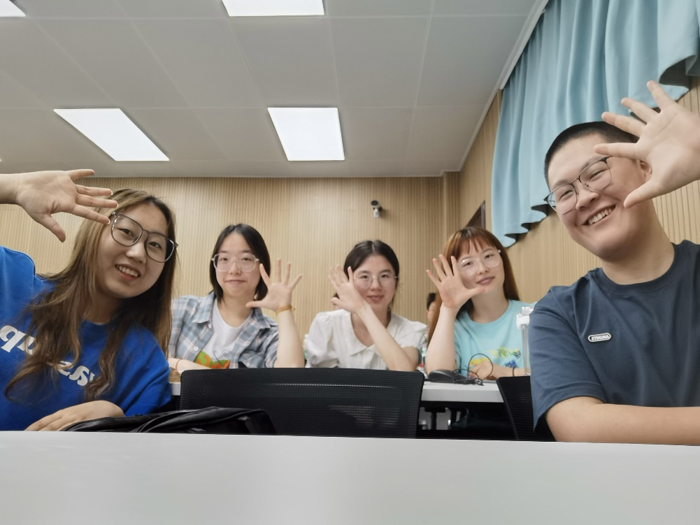
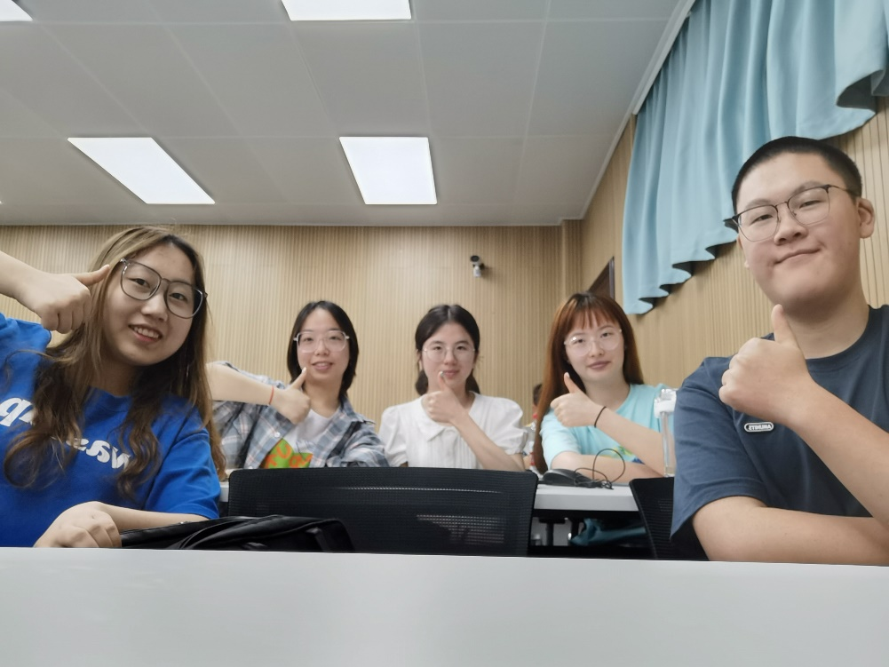
展示

Slide 15
TEAM WORK
感谢您的观看
BY：伍彦

